Slide 1
Välkomna!
SAMRÅD BRUNNSGATAN 1
Möte 3: 2022-04-25

Slide 2
Välkommen!
NÄRVARANDE
Från Förvaltaren
Vi visar behov och ger förslag till en hållbar renovering.
Samrådsgruppen
Företräder alla boende
Bidrar med behov och förslag till förbättringar
Lyfter hyresgästernas viktiga frågor

Slide 3
Välkommen!
FÖREGÅENDE MÖTE
Tankar/synpunkter?
Förväntningar på dagens möte?

Slide 4
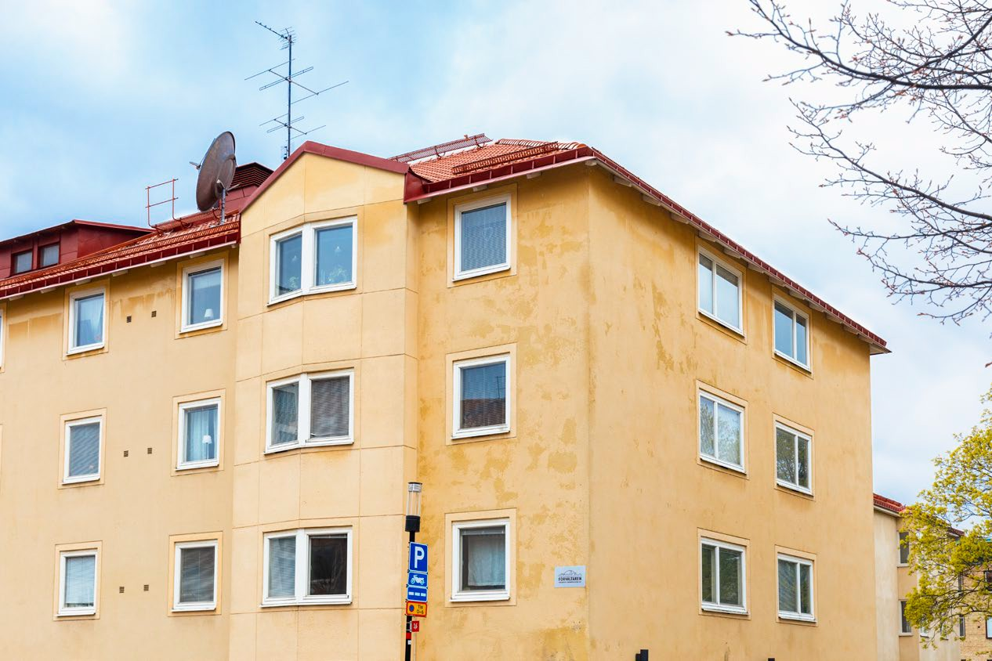
Samråd Prästgårdsgatan 22
AGENDA
25 APRIL
2022
Välkommen
Summering av behov i huset
Renoveringsnivåer
Medgivandeprocess
Vad händer nu?
Övriga frågor

Slide 5
Välkommen!
OM SAMRÅDET
Tre möten, som avslutas med ett protokoll
Möte 1: Behov i husen
Möte 2: Detta behöver göras
Möte 3: Förvaltaren ger förslag
till renovering
Möte 4: Vid behov
Förvaltaren för anteckningar.

Slide 6
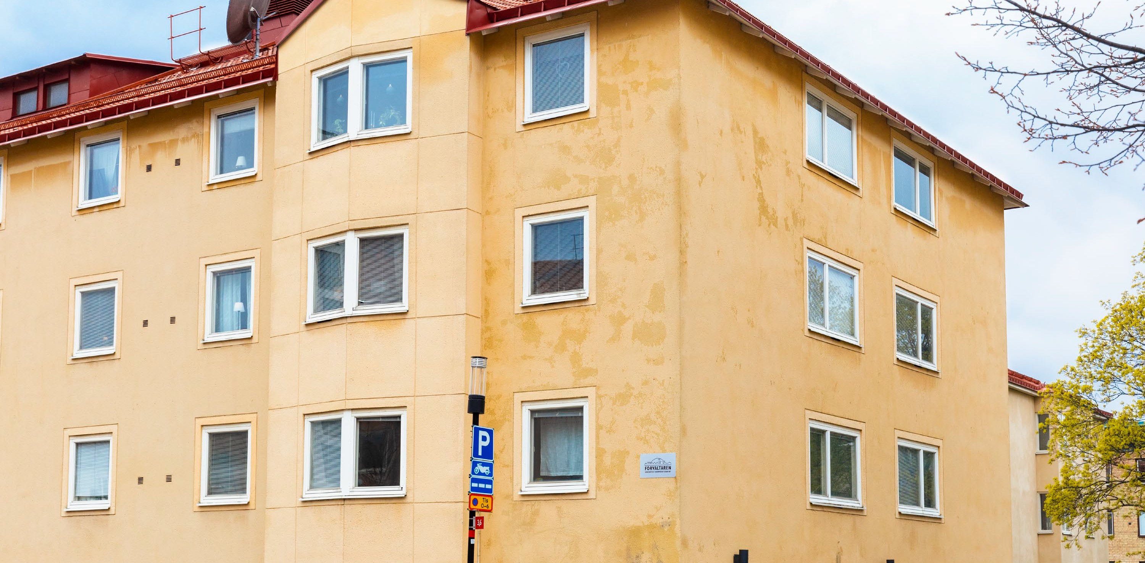
Renoveringsnivåer

Slide 7
ÅTGÄRDER I FASTIGHETEN
Kök och badrumsstammarna är i dåligt skick och kommer bytas ut.
Arkitekt har hittat möjlighet till förbättrad tillgänglighet i kök och badrum som är ett krav I BBR vid stora ombyggnationer.
Elen inne i lägenheterna byts ut. Hela fastigheten säkras upp och ny servis dras in.
Nytt FX-aggregat installeras då det endast finns mekanisk frånluft utan värmeåtervinning idag. Även IMD (Individuell mätning och debitering av el och vatten) installeras för att minska energibehovet samt är ett lagkrav och leder till positiva miljöeffekter.
Vinden kommer ses över och tvättstugan och vissa förråd flyttas. Nytt fläktrum byggs.
Fjärrvärmecentralen byts ut till en ny då den är uttjänt.
Bygglov för fem enrumslägenheter på entréplan kommer lämnas in, här är även tänkt att tvättstuga kan placeras för att förbättra tillgängligheten.
Gården ses över och förbättras. (Förberedelser pågår redan här)
Återvinningsmöjligheterna förbättras, bygglov för miljöhus kommer lämnas in.

Slide 8
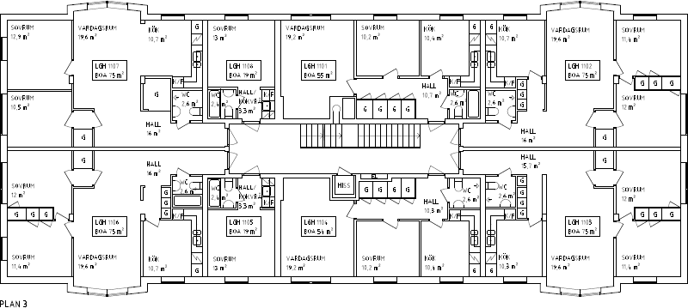
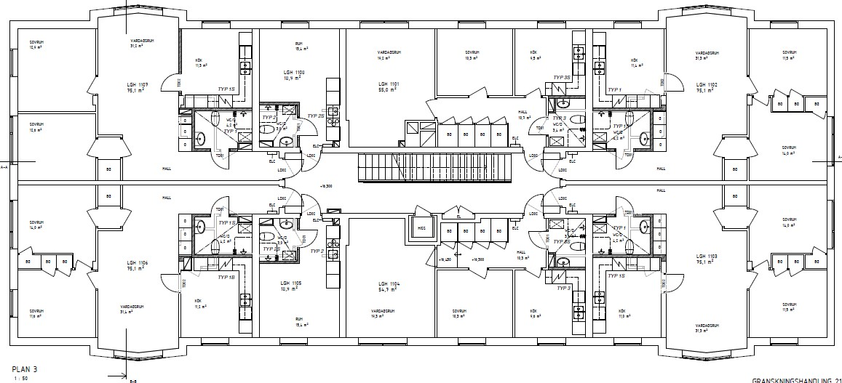
SKISS PLANRITNING LÄGENHETER
Före
Efter
8

Slide 9
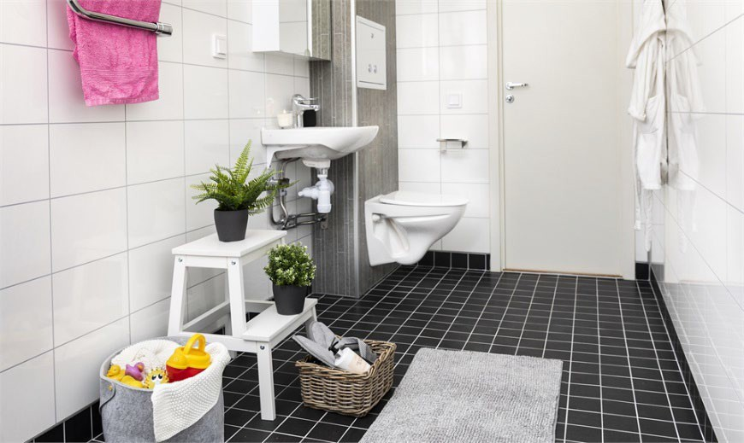
Renoveringsnivåer
BASNIVÅ
Nya kök och badrum
Byte av el

Slide 10
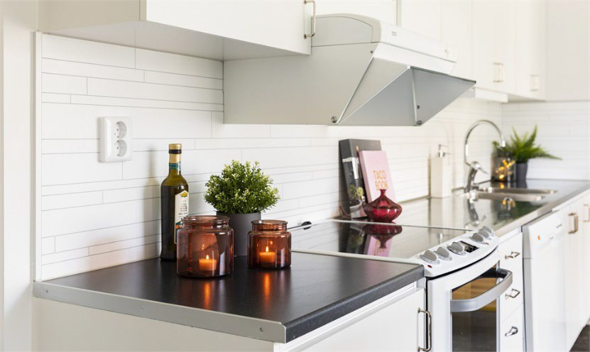
Renoveringsnivåer
NIVÅ 2
Basnivå
Ytskikt

Slide 11
RENOVERINGSMODELL - EXEMPEL NY HYRA
Hyresgästens val
EX Östern 5 Ex 3 rok (74 kvm)
BAS HUSET BADRUM KÖK
9 637 kr/mån
BAS HUSET BADRUM KÖK
PLUS YTSKIKT
10 137 kr/mån
HÅLLBART BOENDE

Slide 12
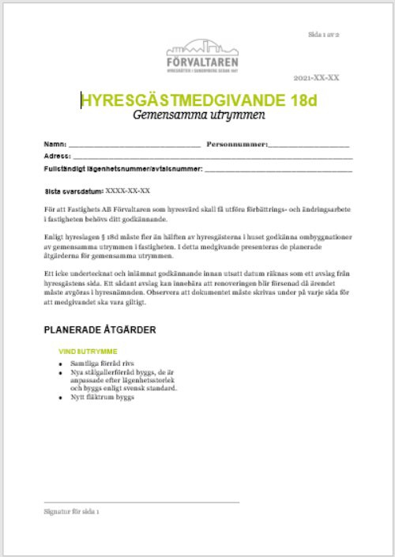
Ditt medgivande
MEDGIVANDEPROCESS
Alla behöver godkänna renoveringen genom att ge sitt medgivande.
Medgivande ska ges inom 60 dagar.

Slide 13
Tidplan
VAD HÄNDER NU?
Hyresförhandling
Medgivande
Upphandling
Entreprenörens projektering för utförandet
Renoveringsstart

Slide 14
ÖVRIGT?

Slide 15
Mer information
KONTAKTA OSS
Ni är välkomna att mejla oss frågor på projekt.kapellet@forvaltaren.se.
Eller ring projektsamordnare Valmire på 08-706 92 83

